Slide 1


Slide 2
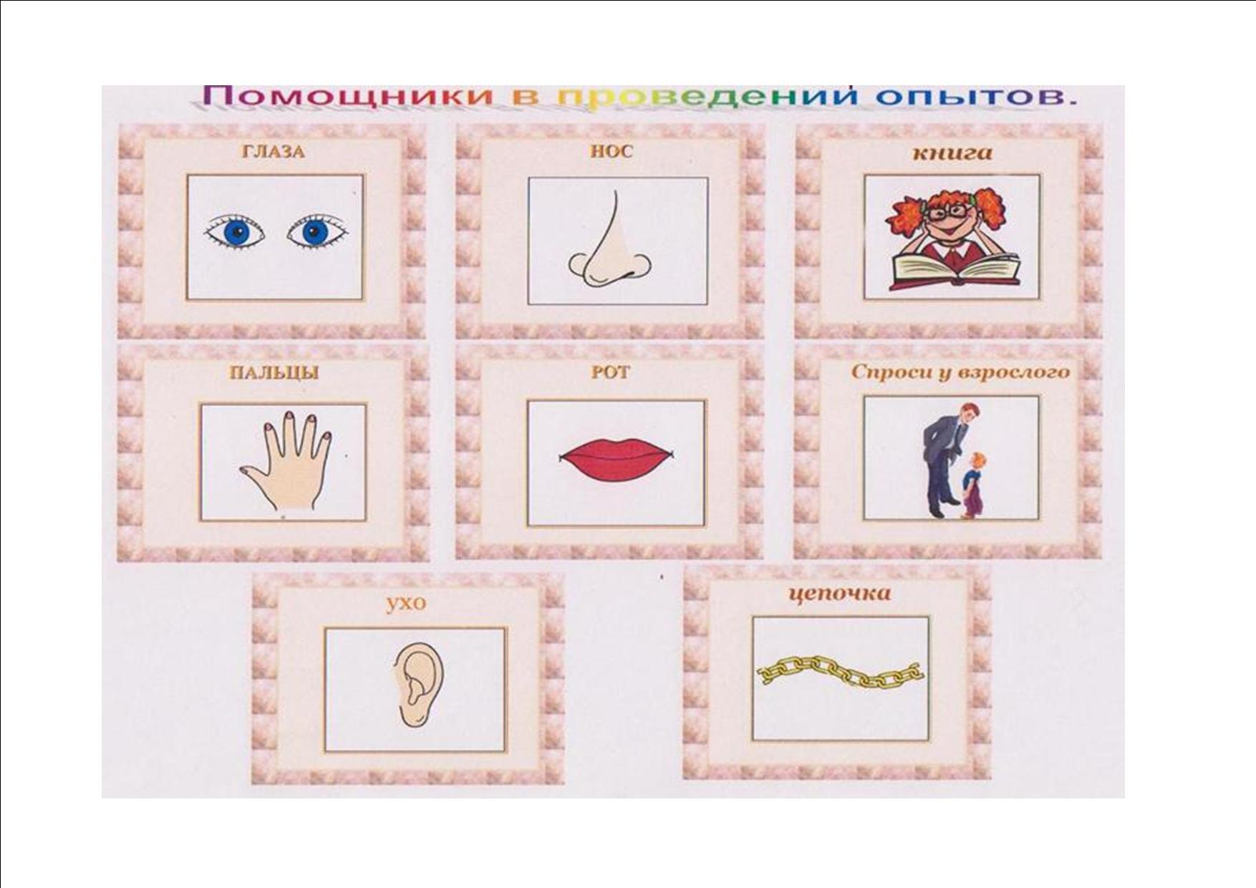
« Наши помощники»

Slide 3
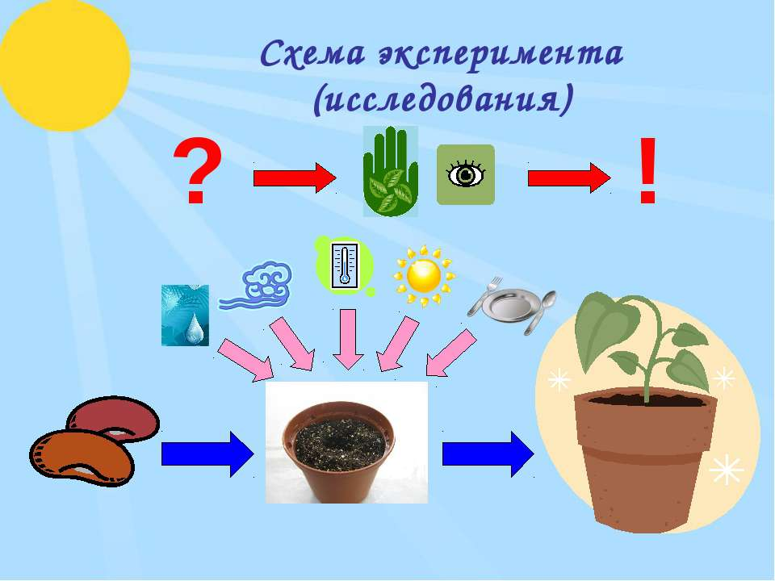

Slide 4
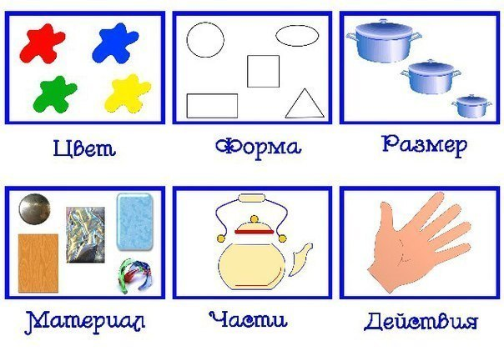
Алгоритм исследования предмета

Slide 5
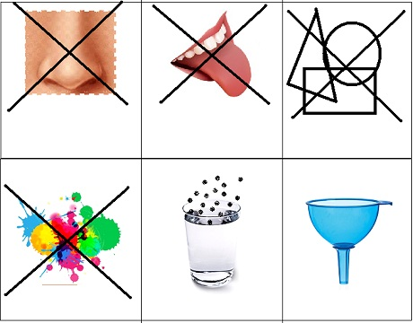
Алгоритм исследования воды
Не имеет запаха
Не имеет вкуса
Не имеет формы
Не имеет цвета
Растворяет вещества
Жидкое состояние

Slide 6
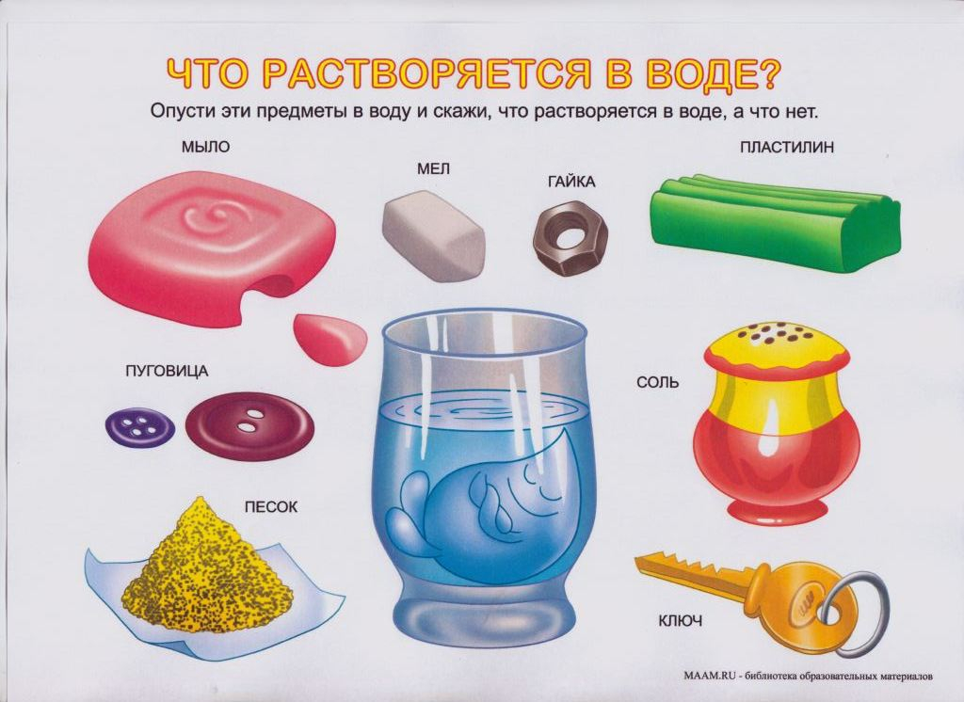

Slide 7
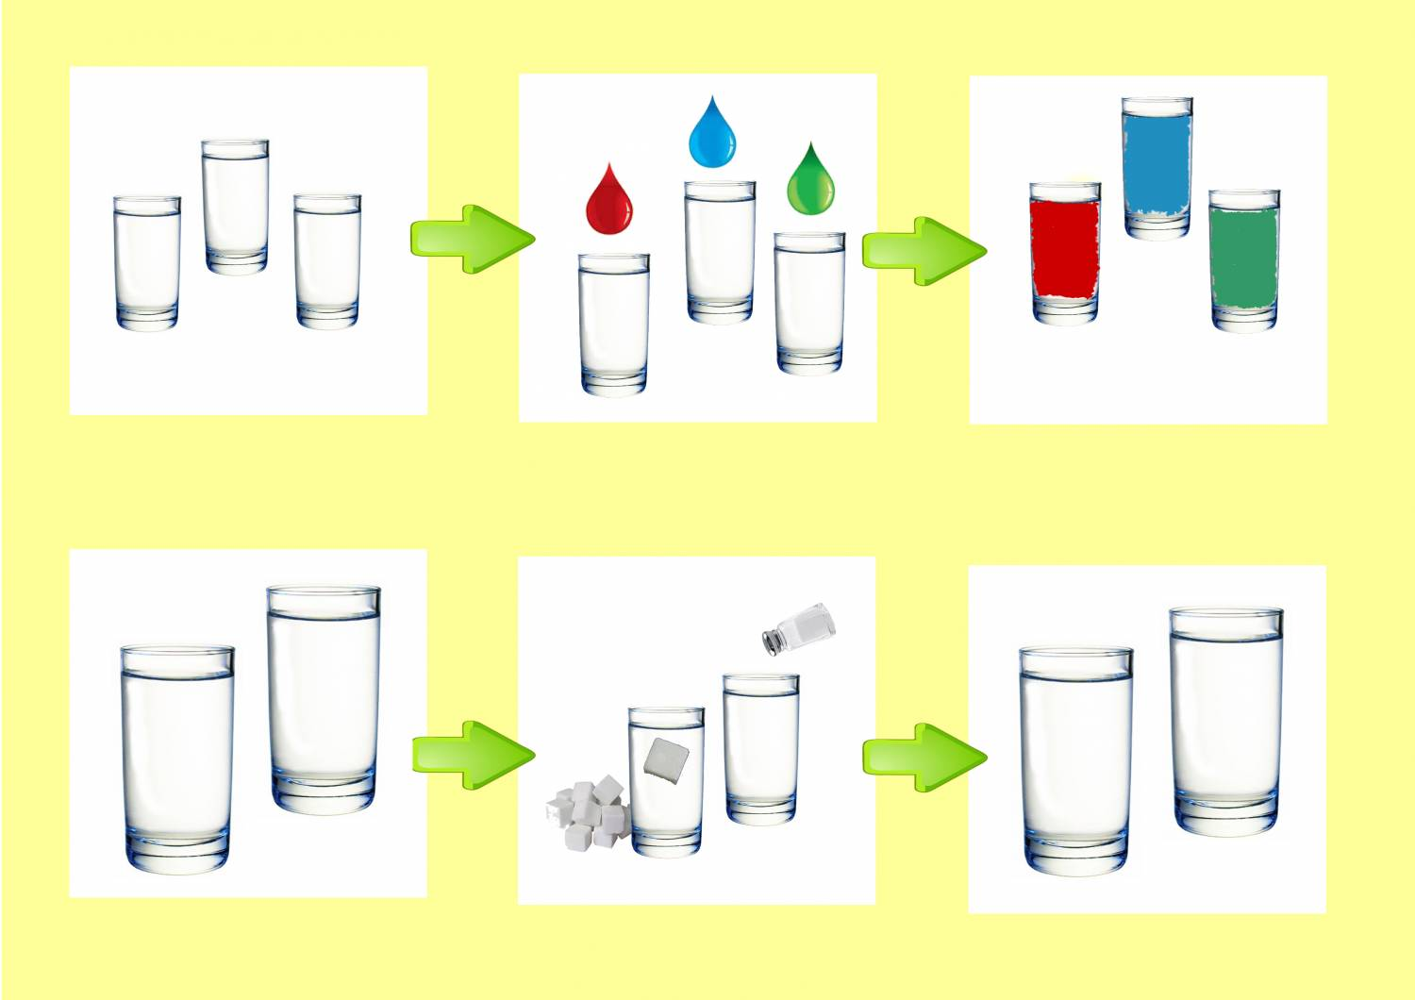
Исследование свойств воды : цвет и вкус
Возьмем 5 стаканов с водой, краски , сахар и соль. Поочередно будем соединять воду и вещества и наблюдать , что будет происходить.

Slide 8
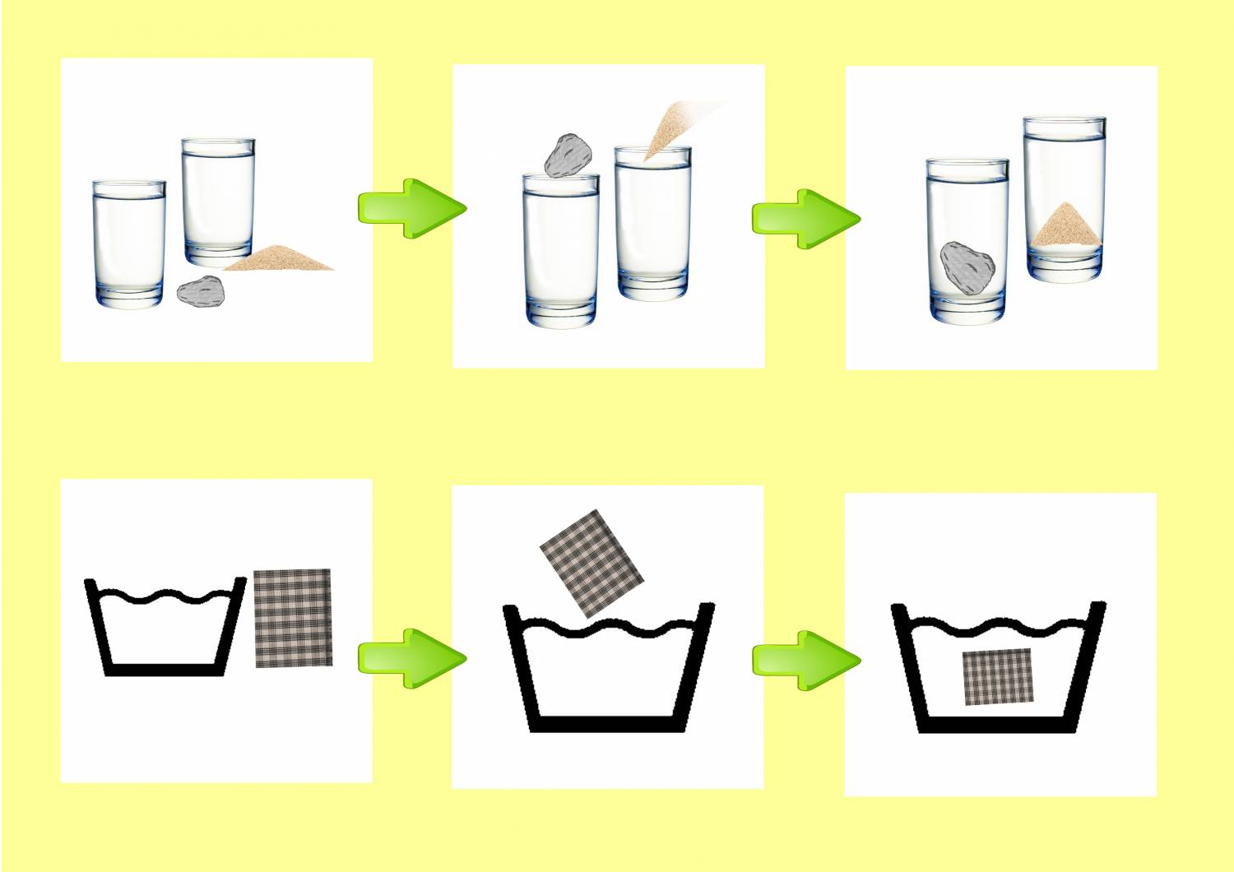
Что произойдет если…?
В воду опустить камень, песок и кусочек ткани.

Slide 9
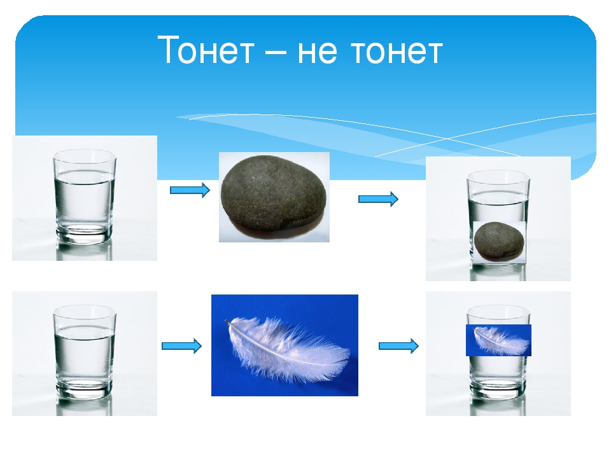

Slide 10
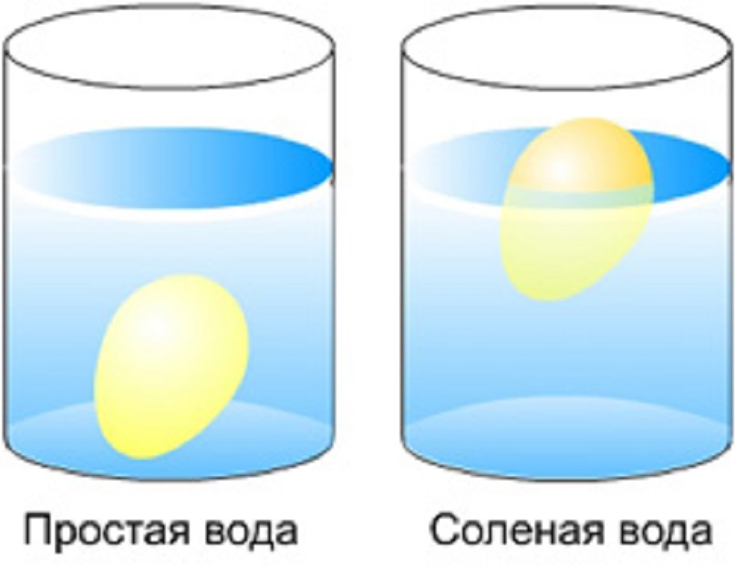
«Волшебное яйцо»
Нам понадобиться : яйцо сырое, 2 стакана с водой, соль и ложечка.

Slide 11
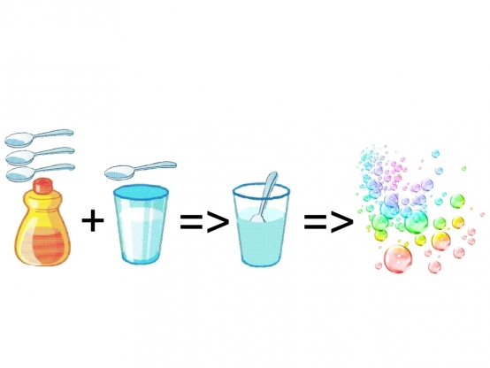
« Мыльные пузыри»
Если соединить шампунь с водой и добавить немного воздуха, что же произойдет?
ЕЕли соеденить

Slide 12
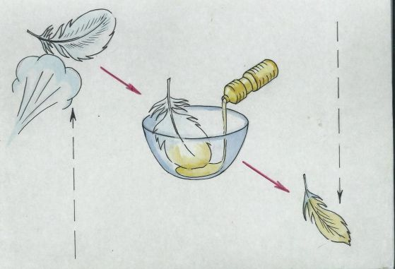
«Перо и масло»
Нам понадобится: птичье перо, растительное масло, миска.

Slide 13
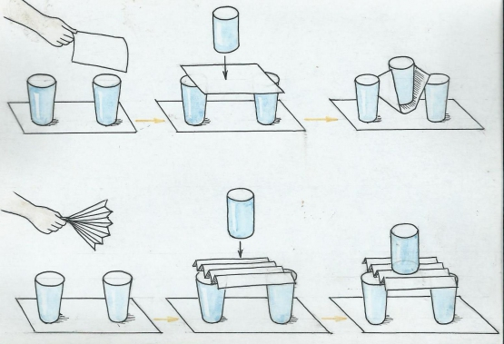
«Загадочная бумага»
Возьмем 3 стакана, 1 лист белой бумаги, 1 лист этой же бумаги, но сложенный гармошкой и приступим к исследованию .

Slide 14
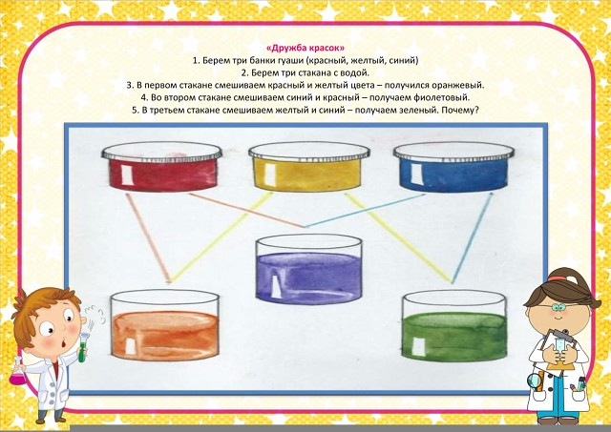

Slide 15
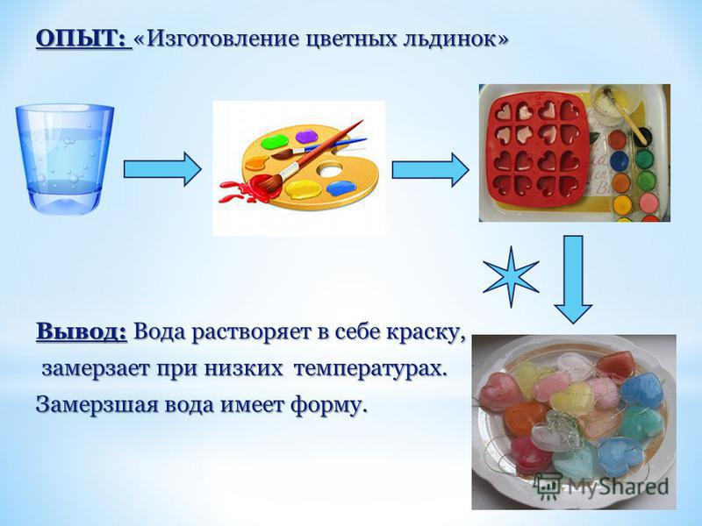

Slide 16
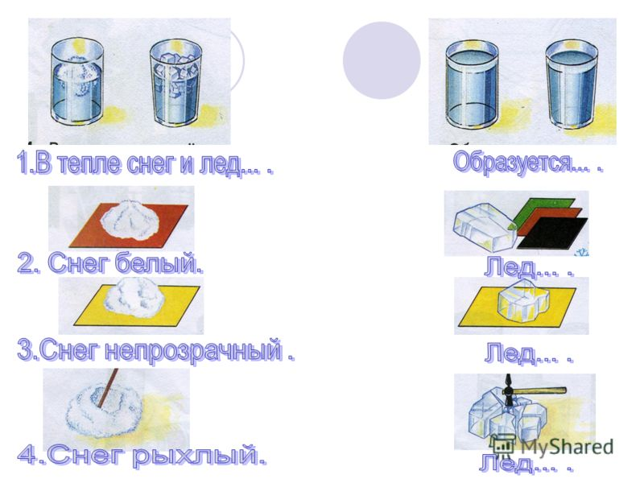
«Исследуем снег и лед»
Взять 2 стакана с холодной водой, немного снега и кусочки льда и понаблюдать , что же происходит?
Не имеет запаха

Slide 17
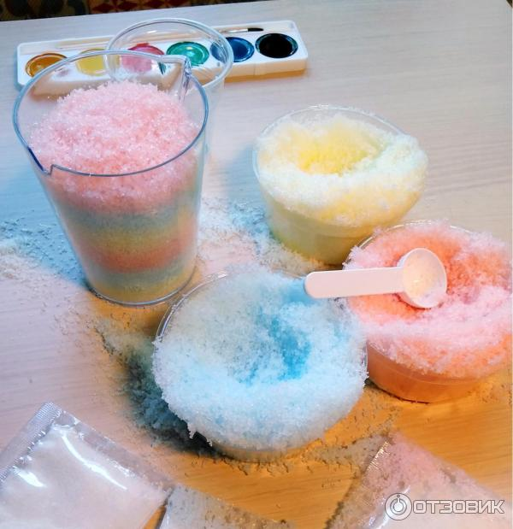
«Цветной снег»
Что произойдет, если в снег добавить акварельные краски?
Не имеет запаха

Slide 18
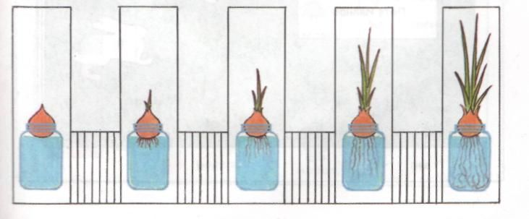
«Алгоритм выращивания лука»
Нам понадобится: стакан с водой , одна луковица и немного терпения.

Slide 19
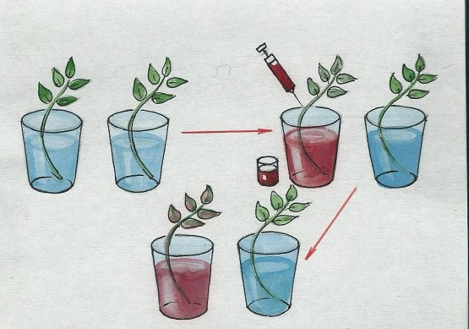
« Покрасим цветок»
Возьмем 2 стакана с водой, 2 стебелька от цветка, шприц и цветную воду.

Slide 20
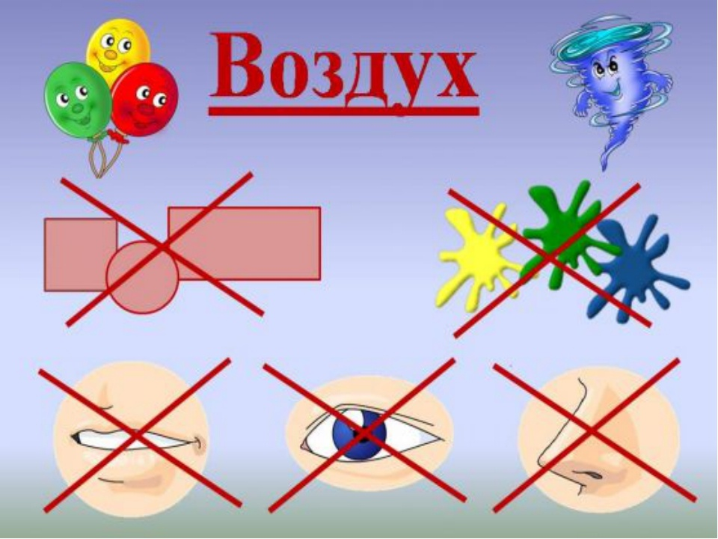

Slide 21
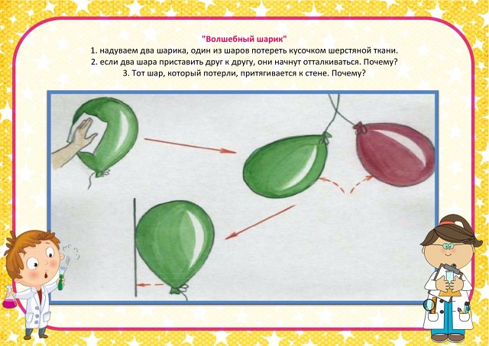

Slide 22
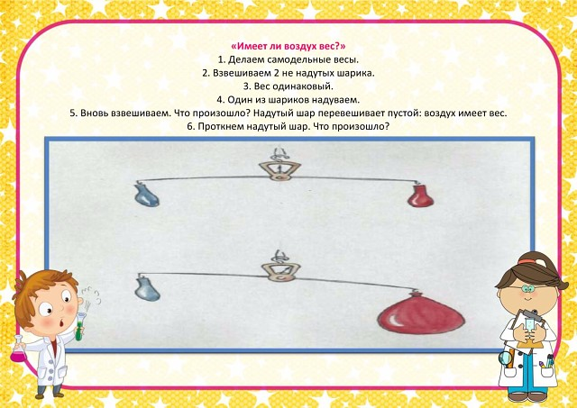

Slide 23
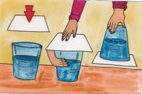
« Поймаем воздух»
Стакан с водой, листик картона или бумаги и что же происходит?

Slide 24
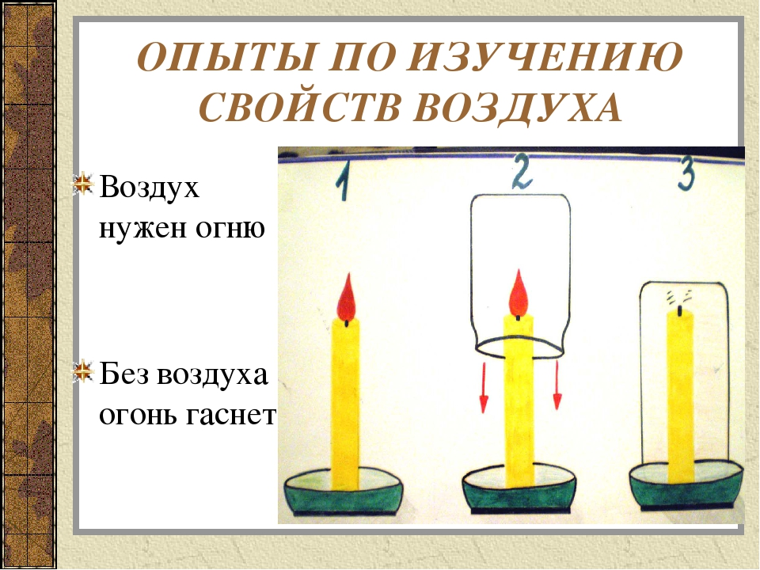

Slide 25
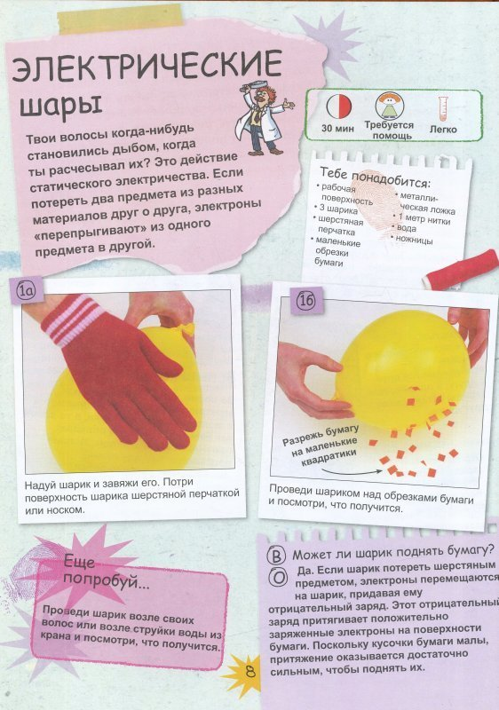

Slide 26
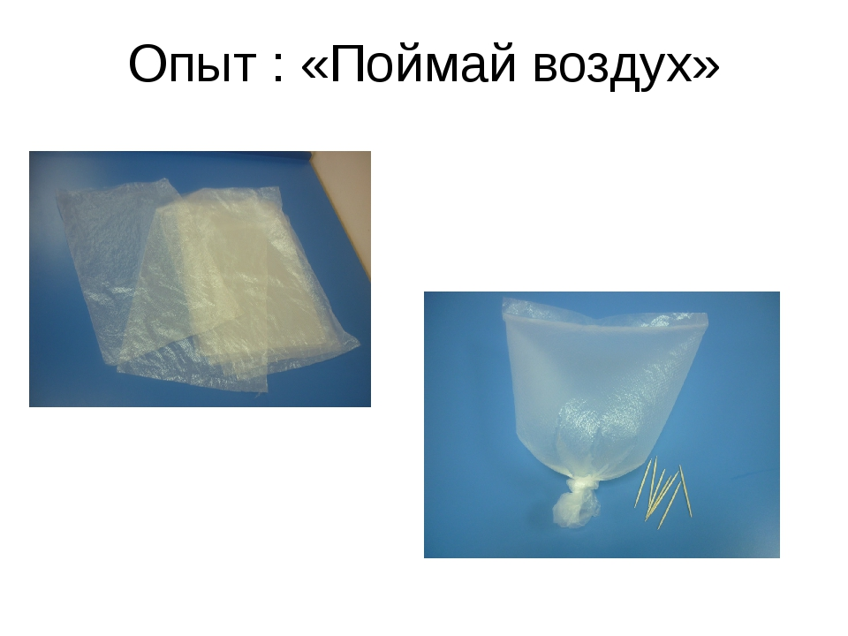

Slide 27

«Изучаем свойства магнита»
Что произойдет если.. поднести магнит к предметам?

Slide 28
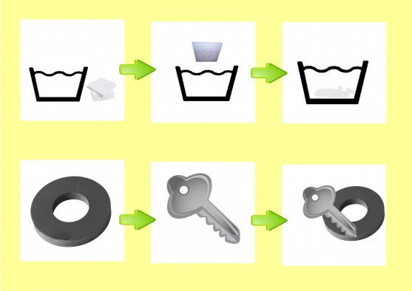
«Волшебная сила магнита»
Возьми миску, бумагу, ключ и магнит. Проведи исследование.

Slide 29
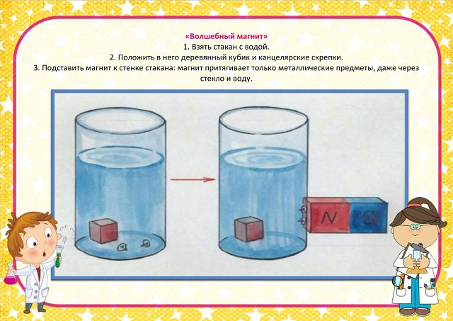

Slide 30
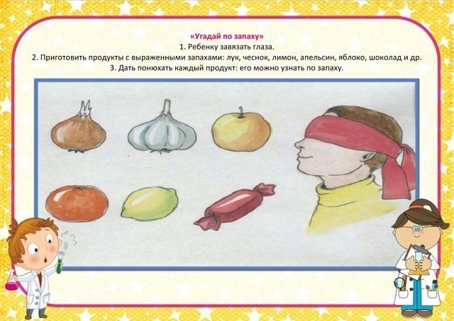

Slide 31
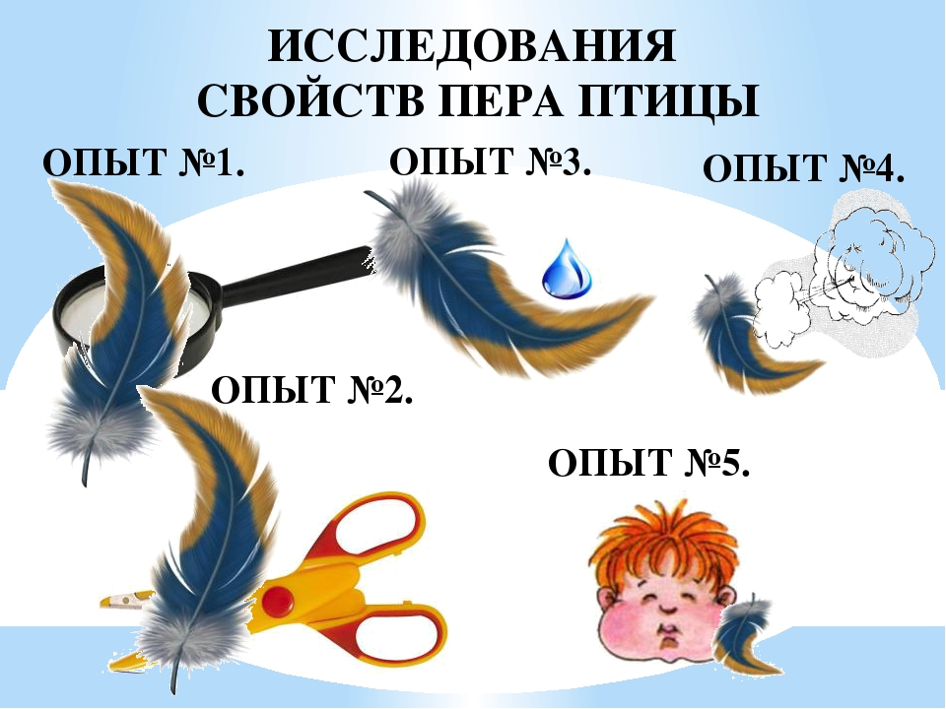

Slide 32


